Slide 1
Sesión #3
Métodos Numéricos
Tutor.metodosnumericos@umi.edu.mc
27-05-2021

Slide 2
Objetivo

Slide 3
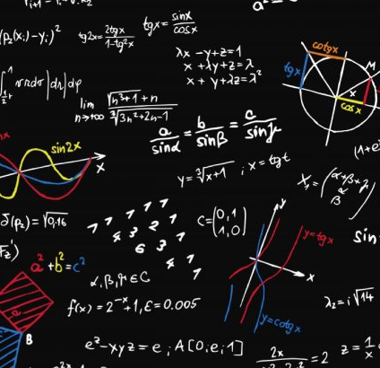
Hoy aprenderemos a …
Método de Aitken
Método de Jacobi
Método de Gauss-Seidel
Método de Bairstow

Slide 4
Pregunta de Sesión

Slide 5
¿Para que nos sirven los métodos numéricos?
Nos proporcionan herramientas que son capaces de encontrar soluciones de ecuaciones muy grandes de funciones que no sean lineales y de geometrias complicadas, todo esto se presenta de manera frecuente en ingeniería y en la vida diaria, y es posible que muchos de estos problemas no se puedan resolver de forma analítica de una manera sencilla.
Ya existen software especializados que nos permiten realizar los cálculos de manera sencilla.

Slide 6
Existen lenguajes de programación que nos permiten escribir nosotros mismos la rutina que deseamos ejecutar, sin estar ligados a un software que pueden ser costosos.
Aprovechamos el poder de calculo que nos puede brindar una computadora, ademas de reforzar la comprension de conceptos de matematicas superiores, ya que tenemos que hacer la conversion a operaciones aritmeticas basicas.

Slide 7
Los métodos numéricos se pueden utilizar para:
Encontrar las raíces de ecuaciones.
Encontrar soluciones de ecuaciones lineales.
Para hacer optimización.
Ajuste de curvas, donde se puede realizar una regresión o una interpolación.
Para integrar y resolver ecuaciones diferenciales ya sean de forma ordinaria o parcial.

Slide 8
Método de Aitken
El método o proceso Δ² de Aitken es un método de aceleración de la convergencia. Lleva el nombre de Alexander Aitken, quien introdujo este método en 1926. Su forma primitiva era conocida por Kōwa Seki (finales del siglo XVII) y fue encontrado en la rectificación del círculo, es decir, el cálculo de pi. Es muy útil para acelerar la convergencia de una sucesión que converge linealmente.

Slide 9

Es un método de orden 2 que no necesita cálculo de la derivada.
—Presenta una convergencia rápida y no requiere, como en el caso del método de la secante, la evaluación de derivada alguna.
—El proceso de iteración sólo necesita un punto inicial.
Tiene convergencia cuadrática como el método de Newton.
—Este método calcula el siguiente punto de iteración a partir de la expresión:

Slide 10

Es importante saber, que este método depende totalmente de métodos anteriores como el de bisección o punto fijo para el calculo de sus propias iteraciones, ya que este se basa solamente en acelerar uno de estos procesos.
Ejemplo:
Encuentra la solución para la siguiente ecuación:
ayudándonos del método de bisección, comenzamos. Tomando un α=10^{-6.}

Slide 12
Discusión en grupo (5 minutos)
¿Cómo solucionarías el problema anterior?

Slide 13
Lluvia de ideas (5 minutos)
¿Cómo solucionarías el problema anterior?
Propuesta 1
Propuesta 2
Propuesta 3

Slide 14
Solución teórica del problema
La solución X es la adecuada por las siguientes razones…

Slide 15
Solución práctica del problema (1 de X)
La solución X se ejecuta de la siguiente manera:

Slide 16
Solución práctica del problema (2 de X)
La solución X se ejecuta de la siguiente manera:

Slide 17
Solución práctica del problema (3 de X)
La solución X se ejecuta de la siguiente manera:

Slide 18
Solución práctica del problema (4 de X)
La solución X se ejecuta de la siguiente manera:

Slide 19
Ejercicios

Slide 20
Lluvia de ideas (5 minutos)
¿Cómo solucionarías el problema Y?
Propuesta 1
Propuesta 2
Propuesta 3

Slide 21
Lluvia de ideas (5 minutos)
¿Cómo solucionarías el problema Y?
Propuesta 1
Propuesta 2
Propuesta 3
Fuente (0000, p. 000-000)

Slide 22
Lluvia de ideas (5 minutos)
¿Cómo solucionarías el problema Z?
Propuesta 1
Propuesta 2
Propuesta 3

Slide 23
Lluvia de ideas (5 minutos)
¿Cómo solucionarías el problema Z?
Propuesta 1
Propuesta 2
Propuesta 3
Fuente (0000, p. 000-000)

Slide 24
Resumen

Slide 25
Hoy aprendimos a …
Objetivo 1
Objetivo 2
Objetivo 3

Slide 26
Referencias

Slide 27
Apellido, Inicial. & Apellido, Inicial. (0000). Nombre del libro. Editorial.

Slide 28
Redes

Slide 29

Influencer A
Enlace
Grupos profesionales
Enlace
Páginas especializadas
Enlace
Podcast
Enlace

